Slide 1
第二章 数据库和表的基本操作
数据库基础知识
数据类型
数据表的基本操作
表的约束
设置表的字段值自动增加
索引

Slide 2
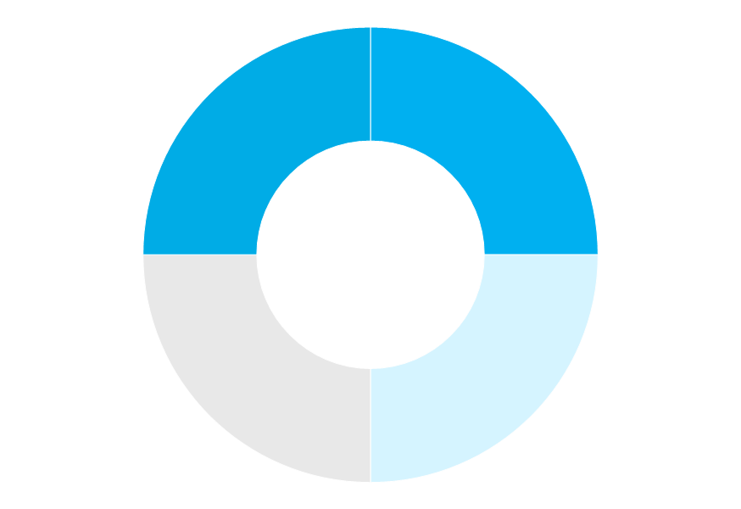
✎ 学习目标
1
掌握数据库的增删改查操作
掌握数据表的增删改查操作
掌握表的约束，会使用不同的约束操作表
掌握
了解数据类型，学
会SQL语句中不同
类型数据的表示方式
熟悉索引的作用，
会创建和删除索引
3
了解
熟悉
2

Slide 3
2.1
数据库基础知识
☞点击查看本小节知识架构
2.2
数据类型
☞点击查看本小节知识架构
2.3
数据表的基本操作
☞点击查看本小节知识架构
2.4
表的约束
☞点击查看本小节知识架构
2.5
设置表的字段值自动增加
☞点击查看本小节知识架构
2.6
索引
☞点击查看本小节知识架构

Slide 4



 知识架构
2.1 数据库基础知识
返回目录
2.1.1
创建和查看数据库
2.1.2
修改数据库
2.1.3
删除数据库

Slide 5
 知识架构
2.2 数据类型
返回目录
2.2.1
整数类型
2.2.2
浮点数类型和定点数类型
2.2.3
日期与时间类型
2.2.4
字符串和二进制类型

Slide 6
 知识架构
2.3 数据表的基本操作
返回目录
2.3.1
创建数据表
2.3.2
查看数据表
2.3.3
修改数据表
2.3.4
删除数据表

Slide 7
 知识架构
2.4 表的约束
返回目录
2.4.1
主键约束
2.4.2
非空约束
2.4.3
唯一约束
2.4.4
默认约束

Slide 8
 知识架构
2.6 索引
返回目录
2.6.1
索引的概念
2.6.2
创建索引
2.6.3
删除索引

Slide 9


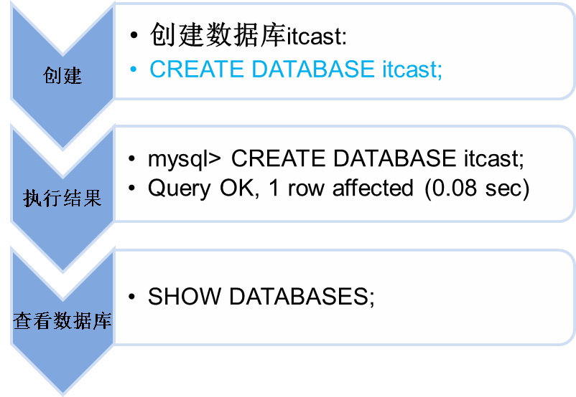
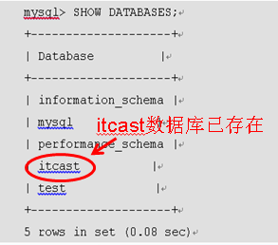
2.1 数据库基础知识
如何创建数据库
[点击播放视频]

Slide 10

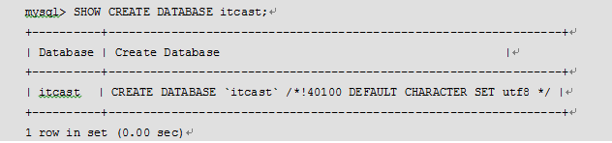
2.1 数据库基础知识
如何查看数据库信息
查看数据库信息的语法：
SHOW CREATE DATABASE 数据库名称;
查看语句
  SHOW CREATE DATABASE itcast;
查看结果
itcast数据库的
编码方式为utf8

Slide 11

2.1 数据库基础知识
如何修改数据库
[点击播放视频]
MySQL数据库一旦安装成功，创建的数据库编码也就确定了。
如果想修改数据库的编码，可以使用ALTER DATABASE语句实现。
修改数据库的语法如下：
ALTER DATABASE 数据库名称 DEFAULT CHARACTER SET 编码方式 COLLATE 编码方式_bin
要修改的数据库
修改后的数据库编码
将数据库itcast的编码修改为gbk。
[点击查看例2-4]

Slide 12
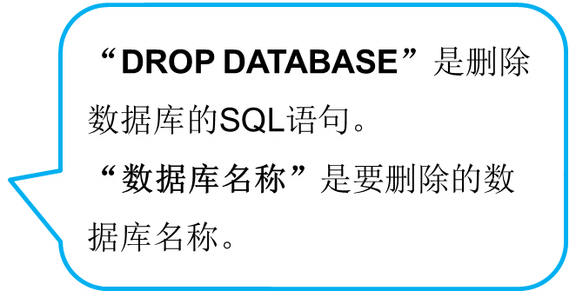

2.1 数据库基础知识
如何删除数据库
删除数据库是将数据库系统中已经存在的数据库删除。
删除数据库的基本语法：
DROP DATABASE 数据库名称;
删除名称为itcast的数据库，如例2-5所示。
[点击查看例2-5]
  注意：删除数据库后，数据库中的所有数据都将被清除，原来分配的空间
  也将被回收！

Slide 13






2.2 数据类型
使用MySQL数据库存储数据时，不同的数据类型决定了MySQL存储数据方式的不同。
[点击播放视频]
在MySQL数据库中，经常需要存储整数数值。根据数值取值范围的不同，MySQL中的整数类型可分为5种，分别是TINYINT、SMALLINT、MEDIUMINT、INT和BIGINT。不同整数类型的取值范围可以根据字节数计算出来，例如，TINYINT类型的整数占用1个字节，1个字节是8位，那么，TINYINT类型无符号数的最大值就是28-1，即255。同理可以算出其它不同整数类型的取值范围。
为了方便在数据库中存储日期和时间，MySQL提供了表示日期和时间的数据类型，分别是YEAR、DATE、TIME、DATETIME和TIMESTAMP。
为了存储字符串、图片和声音等数据，MySQL提供了字符串和二进制类型。包括CHAR和VARCHAR类型、BINARY和VARBINARY类型、TEXT类型、BLOB类型、ENUM类型、SET类型和BIT类型
在MySQL数据库中，存储的小数都是使用浮点数和定点数来表示的。浮点数的类型有两种，分别是单精度浮点数类型（FLOAT）和双精度浮点类型（DOUBLE）。而定点数类型只有DECIMAL类型。

Slide 14
2.3 数据表的基本操作
如何创建数据表
[点击播放视频]
创建数据表的语法如下：
创建的数据表名称
CREATE TABLE 表名
(
字段名1,数据类型[完整性约束条件],
字段名2,数据类型[完整性约束条件],
．．．．．．
字段名n,数据类型[完整性约束条件],
)
数据表的列名
字段的某些特殊约束条件
【注意】
在操作数据表之前，应该使用“USE 数据库名”指定使用的数据库，否则会抛出“No database selected”错误。

Slide 15
2.3 数据表的基本操作
案例代码
创建一个用于存储学生成绩的表tb_grade，如例2-6。
[点击查看例2-6]

Slide 16
2.3 数据表的基本操作
如何查看数据表
[点击播放视频]
SHOW CREATE TABLE
DESCRIBE
SHOW CREATE TABLE语句可以查看创建表时的定义语句，和表的字符编码。语法如下：
查看tb_grade表，如例2-7所示
DESCRIBE语句可以查看表的字段信息，其中包括字段名、字段类型等信息。语法如下：
查看tb_grade表，如例2-8所示
SHOW CREATE TABLE 表名;
DESCRIBE 表名;
[点击查看例2-7]
[点击查看例2-8]

Slide 17
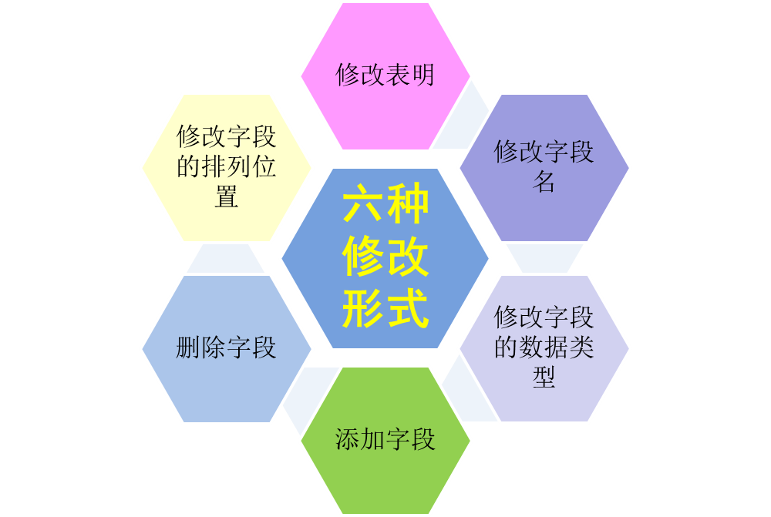
2.3 数据表的基本操作
如何修改数据表
[点击播放视频]

Slide 18

2.3 数据表的基本操作
如何修改数据表
1、修改表名
数据库中，不同的数据表是通过表名来区分的。
基本语法格式如下所示：
将数据库itcast中的tb_grade表名改为grade表，如例2-9所示。
修改前的表名
修改后的表名
ALTER TABLE 旧表名 RENAME [TO] 新表名;
TO是可选的
[点击查看例2-9]

Slide 19

2.3 数据表的基本操作
如何修改数据表
2、修改字段名
数据表中的字段是通过字段名来区分的。
语法格式如下所示：
将数据表grade中的name字段改为username，数据类型保持不变，如例2-10所示。
修改前的字段名
修改后的字段名
修改后的数据类型
ALTER TABLE 表名 CHANGE 旧字段名 新字段名 新数据类型;
  注意 ：新数据类型不能为空。
[点击查看例2-10]

Slide 20
2.3 数据表的基本操作
如何修改数据表
3、修改字段的数据类型
语法格式如下所示：
将数据表grade中的id字段的数据类型由INT(11)修改为INT(20)，如例2-11所示。
修改字段所在表的名称
ALTER TABLE 表名 MODIFY 字段名 数据类型;
要修改的字段
修改后字段的数据类型
[点击查看例2-11]

Slide 21
2.3 数据表的基本操作
如何修改数据表
4、添加字段
语法格式如下所示：
在数据表grade中添加一个没有约束条件的INT类型的字段age，如例2-12所示。
ALTER TABLE 表名 ADD 新字段名 数据类型
[约束条件][FIRST|AFTER 已存在字段名]
“FIRST” 是可选参数，用于将新添加的字段设置为表的第一个字段。
“AFTER”是可选参数，用于将新添加的字段添加到指定的“已存在字段名”的后面。
[点击查看例2-12]

Slide 22
2.3 数据表的基本操作
如何修改数据表
5、删除字段
语法格式如下所示：
删除grade表中的age字段，如例2-13所示
ALTER TABLE 表名 DROP 字段名;
[点击查看例2-13]

Slide 23
2.3 数据表的基本操作
如何修改数据表
6、修改字段的排列位置
语法格式如下所示：
先将数据表grade的username字段修改为表的第一个字段，然后将 id字段插入到grade字段后面。
“AFTER 字段名2”是将字段1插入到字段2的后面。
ALTER TABLE表名 MODIFY 字段名1 数据类型 FIRST|AFTER 字段名2
“字段名1”指的是修改位置的字段
“FIRST”为可选参数，指将字段1修改为表的第一个字段。
[点击查看例2-14&2-15]

Slide 24
2.3 数据表的基本操作
如何删除数据表
[点击播放视频]
语法格式如下所示：
使用DROP TABLE语句，删除数据表grade，如例2-16所示。
DROP TABLE 表名;
【注意】
创建数据表时，表和表之间可能会存在关联，要删除这些被其它表关联的表比较复杂，将在后面的章节进行讲解，本节讲解的是删除没有关联关系的数据表。
[点击查看例2-16]

Slide 25

2.4 表的约束
为了防止数据表中插入错误数据，在MySQL中，定义了一些维护数据库完整性的规则，即表的约束。
表中列举的约束条件均是针对表中字段进行的限制，从而保证表中数据的正确性和唯一性。
约束条件 | 说明
PRIMARY KEY | 主键约束，用于唯一标识对应的记录
FOREIGN KEY | 外键约束
NOT NULL | 非空约束
UNIQUE | 唯一性约束
DEFAULT | 默认值约束，用于设置字段的默认值

Slide 26

2.4 表的约束
主键约束（ PRIMARY KEY ）
  通过主键可以快速查找表中的某条信息，它可以唯一标识表中的记录，就好比身份证可以用来标识人的身份一样。每个数据表中最多只能有一个主键约束，定义为PRIMARY KEY的字段不能有重复值且不能为NULL值。
[点击播放视频]
单子段主键
多字段主键
单字段主键指的是由一个字段构成的主键。语法如下：
创建单字段主键，如例2-17所示。
多字段主键指的是由多个字段组合而成的主键。语法如下：
创建多字段主键，如例2-18所示。
字段名 数据类型 PRIMARY KEY
PRIMARY KEY (字段名1,……)
[点击查看例2-17]
[点击查看例2-18]

Slide 27

2.4 表的约束
非空约束（ NOT NULL ）
非空约束指的是字段的值不能为NULL 。
语法格式如下所示：
创建非空约束，如例2-19所示。
[点击播放视频]
字段名 数据类型 NOT NULL;
[点击查看例2-19]

Slide 28

2.4 表的约束
唯一约束（ UNIQUE ）
唯一约束用于保证数据表中字段的唯一性，即表中字段的值不能重复出现。
语法格式如下所示：
创建唯一约束，如例2-20所示。
[点击播放视频]
字段名 数据类型 UNIQUE;
[点击查看例2-20]

Slide 29
2.4 表的约束
默认约束（ DEFAULT ）
默认约束用于给表中字段指定默认值，即当在表中插入一条新记录时，如果没有给这个字段赋值，那么，数据库系统会自动为这个字段插入默认值。
语法格式如下所示：
创建默认约束，将默认值设置为0，如例2-21所示。
[点击播放视频]
字段名 数据类型 DEFAULT 默认值;
[点击查看例2-21]

Slide 30
2.5 设置表的字段值自动增加
设置表的字段值自动增加
在数据表中，若想为表中插入的新记录自动生成唯一的ID，可以使用AUTO_INCREMENT约束来实现。
AUTO_INCREMENT约束的字段可以是任何整数类型，默认情况下，该字段的值是从1开始自增的。
语法格式如下所示：
设置表中的id字段值自动增加，如例2-22所示。
[点击播放视频]
字段名 数据类型 AUTO_INCREMENT;
[点击查看例2-22]

Slide 31

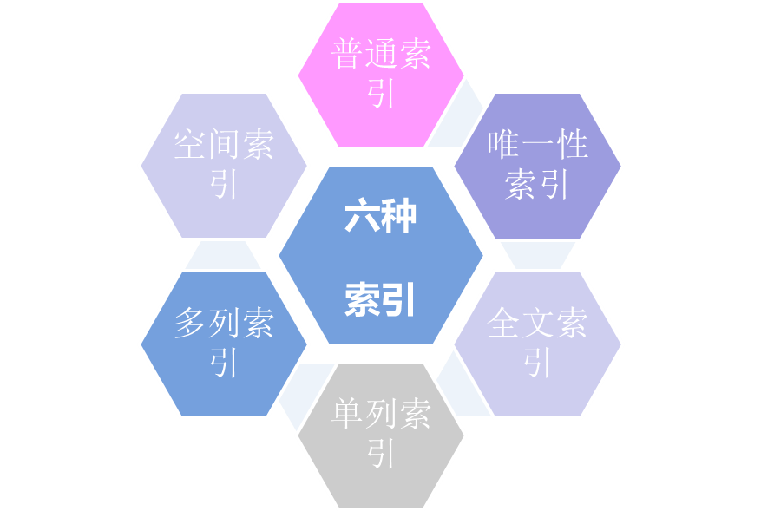
2.6 索引
数据库的索引好比新华字典的音序表，它是对数据库表中一列或多列的值进行排序后的一种结构，其作用就是提高表中数据的查询速度。
普遍索引是由KEY或INDEX定义的索引，它是MySQL中的基本索引类型，可以创建在任何数据类型中，其值是否唯一和非空由字段本身的约束条件所决定。
[点击播放视频]
唯一性索引是由UNIQUE定义的索引，该索引所在字段的值必须是唯一的。
多列索引指的是在表中多个字段上创建索引，只有在查询条件中使用了这些字段中的第一个字段时，该索引才会被使用。
全文索引是由FULLTEXT定义的索引，它只能创建在CHAR、VARCHAR或TEXT类型的字段上，而且，现在只有MyISAM存储引擎支持全文索引。
空间索引是由SPATIAL定义的索引，它只能创建在空间数据类型的字段上。
单列索引指的是在表中单个字段上创建索引，它可以是普通索引、唯一索引或者全文索引，只要保证该索引只对应表中一个字段即可。

Slide 32
2.6 索引
创建索引的方式有三种方式。
[点击播放视频]
1、创建表的时候创建索引
语法格式如下：
CREATE TABLE 表名（字段名 数据类型[完整性约束条件],
字段名 数据类型[完整性约束条件],
．．．．．．
字段名 数据类型
［UNIQUE|FULLTEXT|SPATIAL］ INDEX|KEY
[别名] (字段名1 [(长度)]) [ASC|DESC])
);
UNIQUE：可选参数，表示唯一索引
FULLTEXT：可选参数，表示全文索引
SPATIAL：可选参数，表示空间索引
INDEX和KEY：用来表示字段的索引，二者选一即可
ASC和DESC：可选参数，ASC表示升序排列，DESC表示降序排列
别名：可选参数，表示创建的索引的名称
字段名1：指定索引对应字段的名称
长度：可选参数，用于表示索引的长度

Slide 33


2.6 索引
案例代码
  1、创建普通索引
  2、创建唯一性索引
  3、创建全文索引
  4、创建单列索引
  5、创建多列索引
  6、创建空间索引
[点击查看例2-23]
[点击查看例2-24]
[点击查看例2-25]
[点击查看例2-26]
[点击查看例2-27]
[点击查看例2-28]

Slide 34
2.6 索引
二、使用CREATE INDEX 语句在已经存在的表上创建索引
语法格式如下：
CREATE [UNIQUE|FULLTEXT|SPATIAL] INDEX 索引名
ON 表名 (字段名 [(长度)] [ASC|DESC]);

Slide 35
2.6 索引
案例代码
  1、创建普通索引
  2、创建唯一性索引
  3、创建单列索引
  4、创建多列索引
  5、创建全文索引
  6、创建空间索引
[点击查看例2-29]
[点击查看例2-30]
[点击查看例2-31]
[点击查看例2-32
[点击查看例2-33]
[点击查看例2-34]

Slide 36
2.6 索引
三、使用ALTER TABLE语句在已经存在表上创建索引
语法格式如下：
ALTER TABLE 表名 ADD [UNIQUE|FULLTEXT|SPATIAL] INDEX
索引名 (字段名 [(长度)] [ASC|DESC])

Slide 37
2.6 索引
案例代码
  1、创建普通索引
  2、创建唯一性索引
  3、创建单列索引
  4、创建多列索引
  5、创建全文索引
  6、创建空间索引
[点击查看例2-35]
[点击查看例2-36]
[点击查看例2-37]
[点击查看例2-38]
[点击查看例2-39]
[点击查看例2-40]

Slide 38
2.6 索引
由于索引会占用一定的磁盘空间，因此，为了避免影响数据库性能，应该及时删除不再使用的索引。
[点击播放视频]
1
使用ALTER TABLE删除索引
语法格式如下所示：
ALTER TABLE 表名 DROP INDEX 字段名
[点击查看例2-41]
2
使用DROP INDEX删除索引
语法格式如下所示：
DROP INDEX 索引名 ON 表名;
[点击查看例2-42]

Slide 39
本章小结
本章主要讲解了数据库的基本操作、数据表的基本操作、数据类型、表的约束以及索引。其中，数据库和数据表的操作是本章的重要内容，需要大家通过实践练习加以透彻了解。表的约束和索引是本章难点，希望读者在使用时，可以结合表的实际情况去运用。

